Slide 1
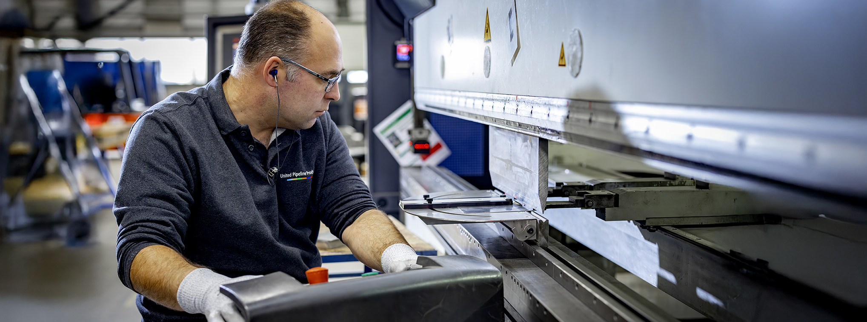
Toolbox
Machineveiligheid: Kantbank
Bedrijfsnaam en datum

Slide 2

Inhoud
Werk veilig en gezond | Machineveiligheid: Kantbank
Waarom Machineveiligheid?
Ongevallen top 3
Veilige machine
Wat kun je zelf doen

Slide 3
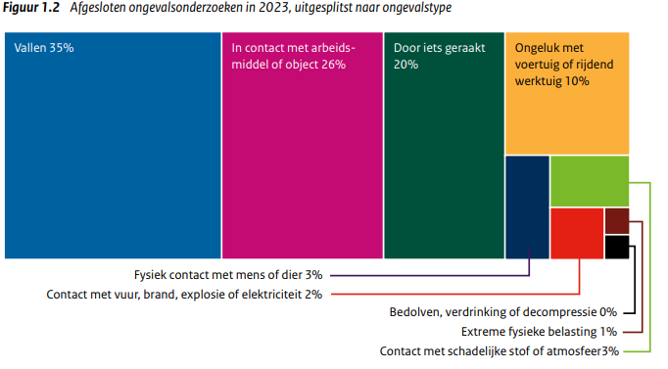
Werk veilig en gezond | Machineveiligheid: Kantbank
Waarom Machineveiligheid?
Afgesloten ongevalsonderzoeken in 2023, opgesplitst naar ongevalstype.
Groot aandeel in het aantal gemelde arbeidsongevallen.
In contact met arbeidsmiddel of object 26%.
Bron: Monitor Arbeidsongevallen 2023 – Nederlandse Arbeidsinspectie
Notes:
https://www.nlarbeidsinspectie.nl/publicaties/rapporten/2024/08/26/monitor-arbeidsongevallen-2023
Het ongevalstype ‘In contact met arbeidsmiddel of object’ komt vaak voor in de sector Industrie (42% van de ongevallen in die sector). Hierbij gaat het in het merendeel van de gevallen om ongevallen waarbij het slachtoffer in contact kwam met bewegende delen van een machine (69%).

Slide 4
Afscherming ontbreekt.
Werk veilig en gezond | Machineveiligheid: Kantbank
Waarom Machineveiligheid?
Oorzaak contact met bewegende delen:
Afscherming ontbreekt, maar onvoldoende effectief.
Afscherming verwijderd.
Verkeerde bediening.

Slide 5
Voetbediening: handen in de gevarenzone.
Werk veilig en gezond | Machineveiligheid: Kantbank
Ongevallen kantbank: top 3
Miscommunicatie bij werken met 2 personen aan één kantbank.
Nagrijpen (corrigeren van het werkstuk als de kantbank in werking is).
Ernstig en blijvend letsel:
Amputatie en breuken van vingers of vingertoppen met functieverlies als gevolg.

Slide 6
Check of:
Werk veilig en gezond | Machineveiligheid: Kantbank
Veilige machine
de zijkanten van de kantbank zijn afgeschermd.
de achterkant van de kantbank is afgeschermd.
de kantbank is uitgerust met een lichtscherm, laserstraalbeveiliging, tweehandenbediening met oplegvoorziening of andere passende beveiligingsoptie - zie Verbetercheck 5xbeter.
de noodstop onmiddellijk bereikbaar is tijdens gebruik.
of de voedingskabels, stekkers en aansluitingen onbeschadigd zijn.
Notes:
Het type beveiliging is mede afhankelijk van het bouwjaar van de machine, zie hiervoor de verbetercheck van 5xBeter.

Slide 7
Werk veilig en gezond | Machineveiligheid: Kantbank
Wat kun je zelf doen?
Gebruik de kantbank alleen als je daartoe bevoegd bent.
Voorkom dat kleding, sieraden en haren gegrepen kunnen worden.
Test de aanwezige beveiligingen en de noodstop.
Overbrug beveiligingen nooit.
Ontbreken beveiligingen of zijn ze overbrugd, bespreek dit met je leidinggevende.
Wees alert op knelgevaar tussen het te buigen product en de kantbank (secundair knelgevaar).
Start niet met werken als je twijfel hebt over de veiligheid van de machine, bespreek dit met je leidinggevende.
Zorg bij kanten met meerdere personen voor goede en eenduidige communicatie!

Slide 8

Werk veilig en gezond | Machineveiligheid: Kantbank
Vragen?
info@5xbeter.nl | www.5xbeter.nl

Slide 9
Werk veilig en gezond | Machineveiligheid: Kantbank
Hulp nodig?
Bespreek het met je leidinggevende of neem contact op met de preventiemedewerker.
Raadpleeg een Verbetercoach van 5xbeter: www.5xbeter.nl
Of bel de GRATIS Verbeterlijn: 0800 – 55 55 005
info@5xbeter.nl | www.5xbeter.nl

